Slide 1
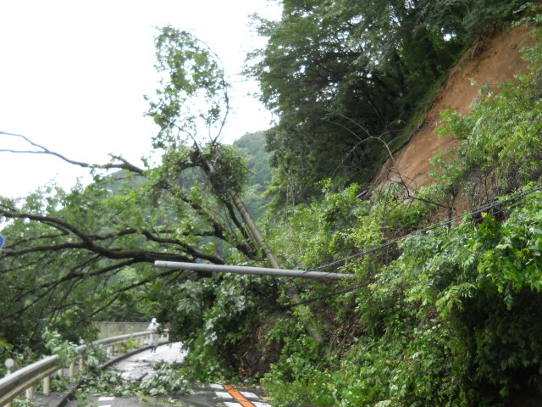
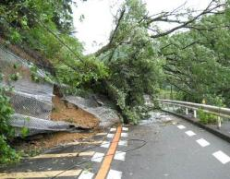
異常気象時通行規制区間及び
規制基準の見直し検討について
平成27年度第1回大阪府都市基盤施設維持管理技術審議会

Slide 2
１．異常気象時通行規制区間
昭和43年8月18日
国道41号飛騨川バス転落事故により104名死亡（岐阜県）
昭和43年8月19日（建設省）
道路の災害による事故防止の強化について（通達）
⇒地すべり地区、落石地区等の点検、防護工等の補強を
図ること
昭和43年9月18日（建設省）
道路の災害防止による事故防止の強化対策に関する
実施要領（通達）
⇒危険箇所の総点検、交通規制基準の作成、巡回の強化等

Slide 3
１．異常気象時通行規制区間
昭和44年4月1日（建設省）
異常気象時における道路通行規制について（通達）
⇒異常気象時における道路通行規制要領
・都道府県道路においても、これに準拠するよう周知徹底
（目的）
豪雨、地震等の異常気象時において道路の通行が危険であると認められる場合における道路通行規制に関する基準等を定めることにより、異常気象時の道路通行規制の有効かつ慎重な実施を図り、もって道路交通の安全かつ円滑化に資することを目的とする。
昭和47年4月1日（大阪府）
異常気象時における道路通行規制実施要領を策定
⇒区間（指定）、基準（発令、解除）

Slide 4
２．異常気象時通行規制の実施要領
異常気象時における道路通行規制実施要領（大阪府）
（目 的）
第１条 この要領は、豪雨、地震等の異常気象時において道路の通行が危険であると認められる場合における道
路通行規制に関する基準等を定めることにより、道路通行規制及び連絡を有効かつ迅速に実施すること
により道路交通の安全と円滑化に資することを目的とする。
(対象道路)
第２条 この要領の対象とする道路は大阪府が管理する道路とする。
（通行規制区間の指定）
第３条 土木事務所長（以下「所長」という。）は所轄警察署長と協議のうえ道路の状況（道路の
構造、地形と地質、過去の被害の程度等をいう。以下同じ。）からみて異常気象時にお
いて災害が発生するおそれが著しい箇所を含む相当の区間を異常気象時通行規制区間
（以下「規制区間」という。）として指定し、道路環境課長に報告する。
（通行規制基準）
第４条 所長は、規制区間について、所轄警察署長及び関係道路管理者と協議のうえ、あらかじめ
通行規制を行う基準（以下「規制基準」という。）を作成し、道路環境課長に報告する。
２ 前項の基準は、規制区間ごとに道路状況及び気象の状況を基準として、未然に事故を防
止することができるよう定める。
３ 第１項に定める規制基準における通行規制の種類は、通行止め、車両通行止め、その他
の通行制限とする。

Slide 5
２．異常気象時通行規制の実施要領
（規制区間台帳等の整備）
第５条 所長は、前２条の規定により規制区間を指定し、規制基準を作成した場合においては、異常気象時通行
規制区間及び道路通行規制基準一覧表(様式１)、規制区間台帳（様式２）を作成し、その２部を道路環
境課長に報告するとともに、１部を警察本部警備課長、同交通規制課長及び所轄警察署長にそれぞれ通
知する。
２ 所長は、前項の台帳等に補正の必要が生じたときは、遅滞なく補正し、その旨を道路環境課長に報告す
るとともに、警察本部警備課長、同交通規制課長及び所轄警察署長に通知する。
（通行規制区間等の広報）
第６条 所長は、第３条及び第４条の規定によりそれぞれ規制区間を指定し、規制基準を作成した場合において、
規制区間の起終点及び主要地点に規制区間、規制雨量及び規制内容を明記した標識（別紙１のＡ・Ｂ）
を設置し、道路利用者や沿道住民に周知しなければならない。
（パトロールの強化）
第７条 所長は、異常気象時においては道路パトロール実施要領に基づきパトロールを強化し、パトロール報告
（日報）により道路及び交通の状況を把握しておく。
（通行規制）
第８条 通行規制の実施は、規制基準に基づき所長が行うものとする。また、所長は、規制基準
に達しない場合でも落石、崩壊等の発生が予想され道路の通行が危険と判断されるとき
は、通行規制を実施することができる。
２ 所長は、通行規制を行ったときは、警察本部交通規制課長（交通情報センター）、所轄警察署長、関係
道路環境管理者、消防機関及び関係交通機関等に対して通行規制の内容を通知するとともに、関係警察
署長に対する通知を所轄警察署長に依頼する。
３ 所長は、通行規制を行ったときは、直ちに道路環境課長に報告しなければならない。

Slide 6
２．異常気象時通行規制の実施要領
（規制標識等の設置）
第９条 所長は、予備規制基準の降雨量に達したときは、道路情報板により予備規制をしなければならない。
２ 所長は、通行止め・車両通行止めを行うにあたっては、法第４７条第４項の規定に基づく規制標示（別
紙１のＣ）を設置するとともに、必要に応じてバリケート等で交通遮断しなければならない。
３ 所長は、通行規制区間内の主要な道路の交差点における規制標示及びバリケート（以下「規制標識等」
という。）は、本線側に設置する。また、他の道路管理者が管理する取付道路も同時に通行規制が行わ
れる場合は、取付道路側も設置することができるように、当該地の道路管理者と協議を行う。
４ 所長は、あらかじめ前項の規制標識等の設置場所、保管場所及び管理担当者を選定しておかなければな
らない。
（違反者の取扱い）
第10条 所長は、通行規制を無視して、規制区間内に侵入した車輌については、車種、車両番号を確認し記帳す
るとともに必要に応じて現地の警察官に適切な措置を依頼する。
（関係機関との協議）
第11条 所長は、この規制が円滑に実施できるよう規制標識等の設置方法、迂回路設定時の手続等を関係する道
路管理者などと事前に十分協議しなければならない。
（通行規制実施にかかる広報）
第12条 所長は、通行規制を行ったときは広報に努め、利用者に周知徹底させる。ただし、所長は、緊急事態を
考慮して警察署長において広報を行うことが適当であると認めるときは、所轄警察署長に依頼する。
（情報担当者の指定）
第13条 所長は、あらかじめ情報担当者を指定し、通行規制を行ったときは、前条に定める広報にあたらせる。

Slide 7
２．異常気象時通行規制の実施要領
（通行規制の解除）
第14条 所長は、降雨停止以前に規制基準値を下回った場合、または、降雨停止後も基準規制値
を上回っているが気象状況により以降危険な降雨が予想されない場合は、規制区間の安
全を確認のうえ、すみやかに通行規制を解除する。
２ 所長は、通行規制を解除したときは、第８条及び第12条の規定に準じて通知及び広報を
行う。
（各事務所における通行規制の実施）
第15条 所長は、この要領に基づきあらかじめ通行規制実施マニュアルを作成し、実施体制及び行動計画を毎年
度当初に、道路環境課長に報告しなければならない。
（規制区間外の区間における規制）
第16条 所長は、規制区間以外の区間について、道路通行の危険が急迫している場合には、この要領に準じて通
行規制の実施、解除及び報告等を行う。
附 則（抄）
この要領は平成22年４月１日から施行する。
ー参考建設省通達ー
・異常気象時における道路通行規制について（昭和44年４月１日道政発第16号の２）
・通行規制区間及び道路通行規制基準の報告について（昭和49年４月25日道交発第11号）

Slide 8
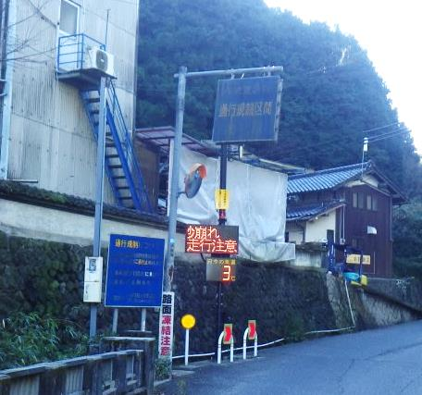
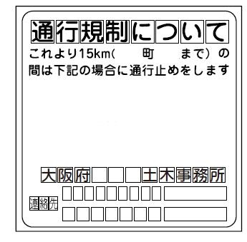
３．通行規制区間の標識
通行注意
1連続雨量が１５０ミリに達した時
通行止め
1連続雨量が２００ミリに達した時
2道路が危険な時

Slide 9
４．根拠法令〔道路法４６条〕
（通行の禁止又は制限）
第46条 道路管理者は、左の各号の一に掲げる場合においては、道路の構造を保全
し、又は交通の危険を防止するため、区間を定めて、道路の通行を禁止し、
又は制限することができる。
一 道路の破損、欠壊その他の事由に因り交通が危険であると認められる
場合
二 道路に関する工事のためやむを得ないと認められる場合
２ 道路監理員（第71条第４項の規定により道路管理者が命じた道路監理員を
いう。）は、前項第１号に掲げる場合において、道路の構造を保全し、又
は交通の危険を防止するため緊急の必要があると認めるときは、必要な限
度において、一時、道路の通行を禁止し、又は制限することができる。
３ 道路管理者は、水底トンネル（水底トンネルに類するトンネルで国土交通
省令で定めるものを含む。以下同じ。）の構造を保全し、又は水底トンネ
ルにおける交通の危険を防止するため、政令で定めるところにより、爆発
性又は易燃性を有する物件その他の危険物を積載する車両の通行を禁止し、
又は制限することができる。

Slide 10
５．通行規制区間の規制解除の運用
平成27年10月1日（大阪府）
異常気象時における通行規制の運用について（通知）
１．異常気象時における道路通行規制実施要領第８条で規定する通行規制の「規制基準に基づき所長が行うも
のとする。」の補足事項は以下①②のとおりとする。
① 規制開始は、降り始め（時間雨量３㎜以上の降雨量を観測したとき）からの降雨量の累計（連続雨
量）が規制基準に達したとき。
② 原則として、連続雨量は時間雨量２㎜以下が６時間連続した場合には、その時点で０㎜リセットとす
る。
２．異常気象時における道路通行規制実施要領第14条で規定する通行規制の解除について、以下の①～③を満
たした場合は通行規制を解除するものとする。
① 当該通行規制区間（以下「当該区間」という。）において、以下の２項目を満足していること。
・大阪府土砂災害の防災情報において、当該区間の規制対象としている雨量観測所の「雨量観測所危険
度判定状況」が、現在及び３時間後の予測で「土砂災害の発生危険ゾーン」の危険度に到達していな
いこと。
・気象庁の「土砂災害警戒判定メッシュ情報」において、当該区間の規制の原因となる危険箇所が含ま
れるメッシュが実況、予想で土砂災害警戒情報の基準に到達していないこと。
② 時間雨量２㎜以下が３時間連続し、その後３時間、大阪府土砂災害の防災情報の当該区間の規制対象
としている雨量観測所の時間雨量２㎜以下が続くと予想されていること。
③ 当該区間の全区間をパトロールし、安全に通行できることが確認できたこと。

Slide 11
６．大阪府の通行規制区間
３４路線４４区間 延長＝１１７．８㎞
・管理道路に占める割合（延長比） 約８％
【管理道路延長192路線1,530㎞（Ｈ27.4.1現在）】
種別 | 路線数 | 区間数 | 規制区間延長【㎞】
一般国道 | ５ | ６ | ２１．６
主要地方道 | １３ | ２０ | ５５．１
一般府道 | １６ | １８ | ４１．１
合計 | ３４ | ４４ | １１７．８

Slide 12
６．大阪府の通行規制区間
一般国道

Slide 13
６．大阪府の通行規制区間
主要地方道

Slide 14
６．大阪府の通行規制区間
主要地方道

Slide 15
６．大阪府の通行規制区間
主要地方道

Slide 16
６．大阪府の通行規制区間
一般府道

Slide 17
６．大阪府の通行規制区間
一般府道

Slide 18
６．大阪府の通行規制区間
一般府道

Slide 19
６．大阪府の通行規制区間
京都府
兵庫県

Slide 20
６．大阪府の通行規制区間
奈良県

Slide 21
６．大阪府の通行規制区間
奈良県
和歌山県

Slide 22
６．大阪府の通行規制区間
和歌山県

Slide 23
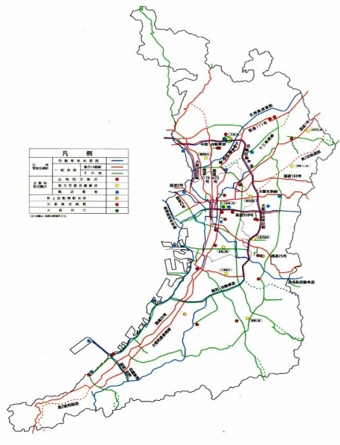
７．大阪の地理的特徴
大阪府は東部～東南部に生駒 山脈、金剛山脈が走り、南部 には和泉山脈が、北部には中 国山脈の東端が延びてきてお り、三方を山地に囲まれた盆 地形を呈している。
特に隣接府県へのアクセス道 路は山間部に設置され、山間 部では大雨による異常気象時 には崩落の危険がある法面が 多数存在している。
中国山脈東端（北摂山系）
生駒山脈（生駒山系）
金剛山脈（金剛葛城山系）
和泉山脈（和泉葛城山系）

Slide 24
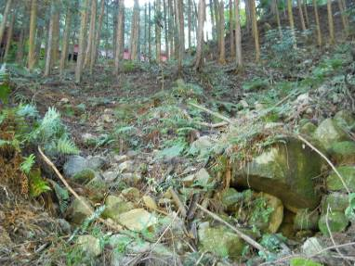
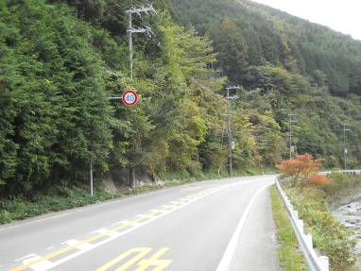
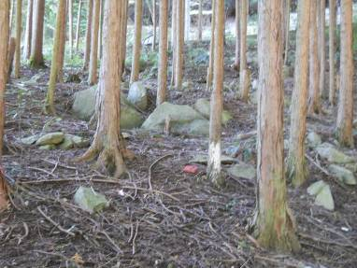
７．大阪の地理的特徴
北摂山系
国道４２３号（豊能町）
谷部に堆石
道路法面状況
露岩、転石が点在

Slide 25
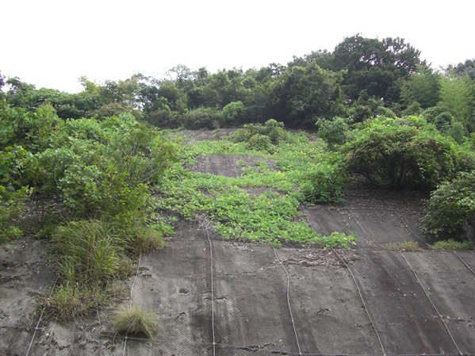
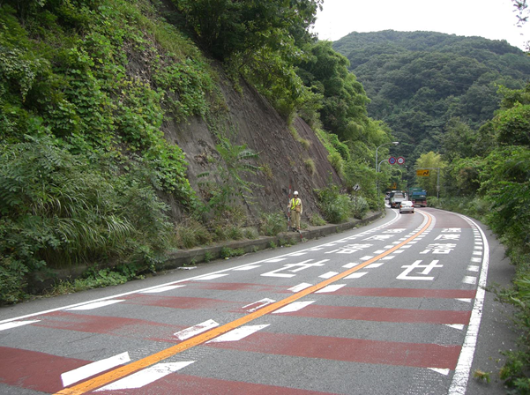
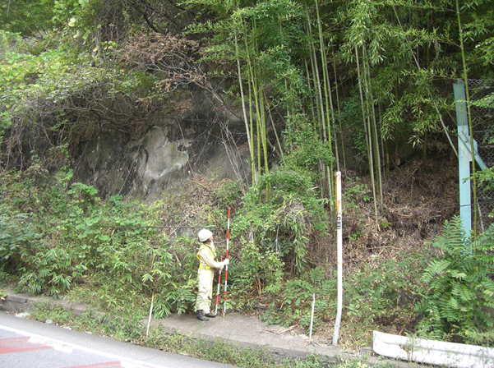
７．大阪の地理的特徴
生駒山系
主要地方道大阪生駒線（大東市）
吹付＋落石防止網 広葉樹繁茂
道路法面状況
道路法面状況

Slide 26
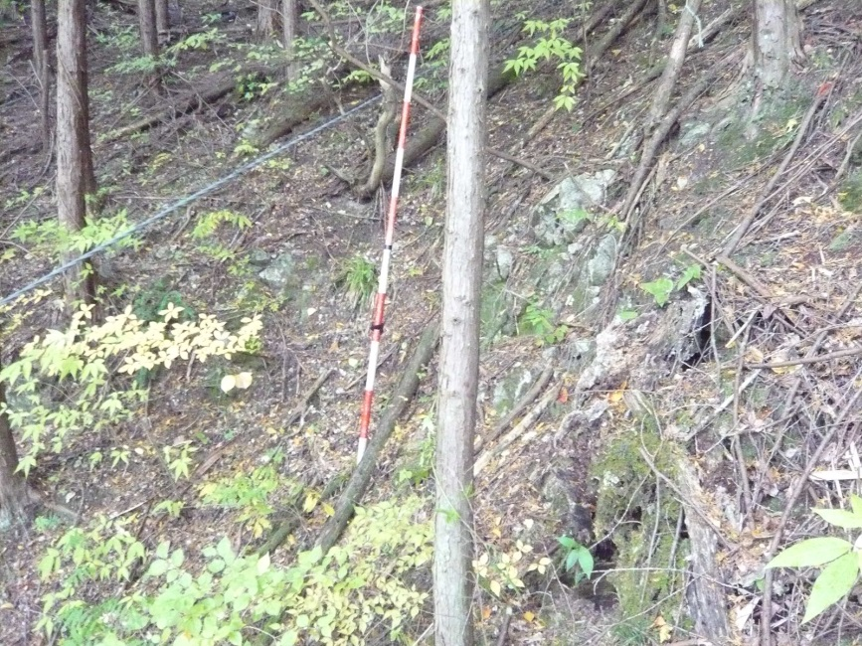
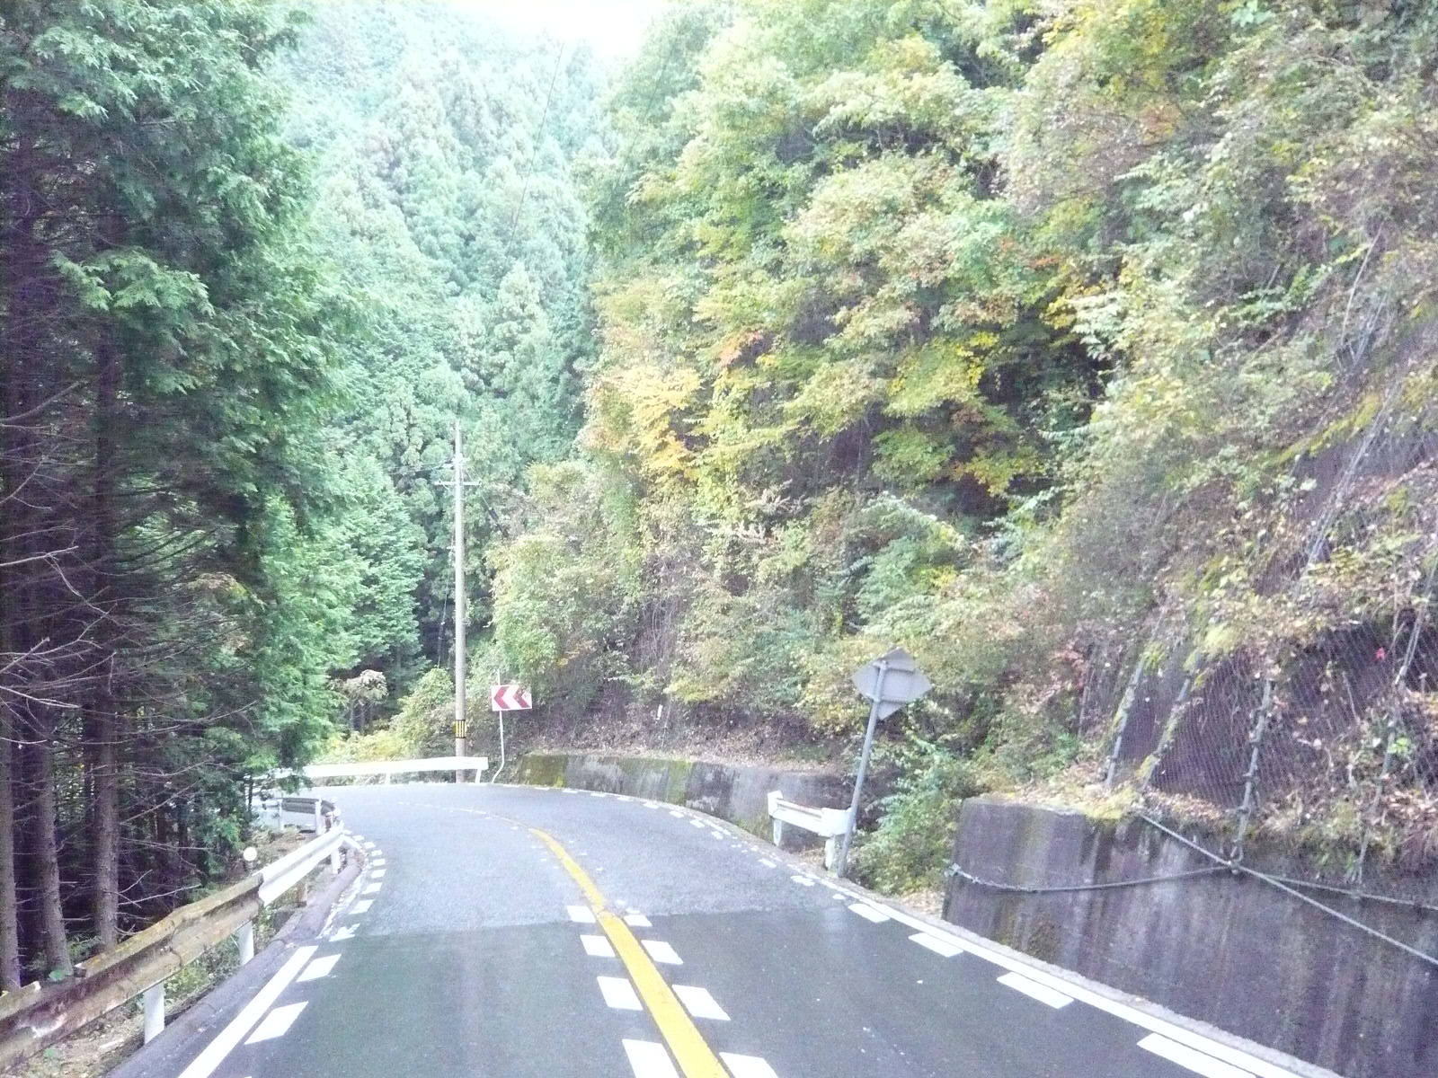
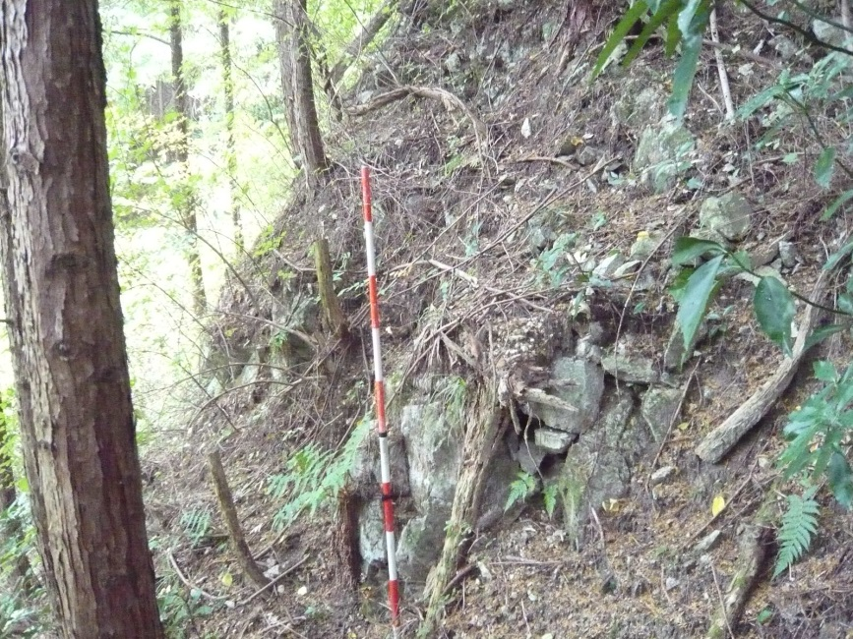
７．大阪の地理的特徴
金剛葛城山系
国道３１０号（河内長野市）
急傾斜斜面 露岩及び転石点在
道路法面状況
露岩部に亀裂が発達

Slide 27
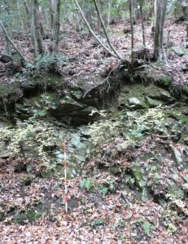
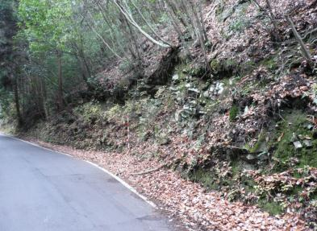
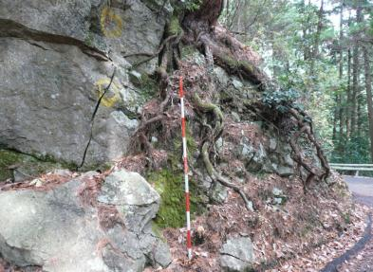
７．大阪の地理的特徴
和泉葛城山系
国道４８０号（和泉市）
法肩には崩落跡が断続的に発達し、
オーバーハング箇所も存在
道路法面状況
風化・緩み岩盤が分布、開口割れ目が発達する浮石が点在

Slide 28
７．大阪の地理的特徴
道路の性格も、府県間道路、災害時の広域緊急交通路、地域の物流・人流を担う生活道路、孤立集落となる可能性のある道路、観光に資する道路など様々
種別 | 区間数 | 府県間 道路 | 広域緊急 交通路 | 生活道路 | 孤立集落 可能性道路 | 観光道路
一般国道 | ６ | ４ | １ | １ | ０ | ０
主要地方道 | ２０ | ２ | ２ | ７ | ４ | ５
一般府道 | １８ | １ | ０ | ８ | ７ | ２
合計 | ４４ | ７ | ３ | １６ | １１ | ７
主な路線名 |  | R168、 R310 など | R423、 大阪生駒線 など | 茨木能勢線、 枚方亀岡線 など | 河内長野千早城跡線、 槇尾山仏並線 など | 豊中亀岡線、 河内長野かつらぎ線 など
※区間ごとに代表的な要素で分類

Slide 29
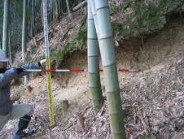
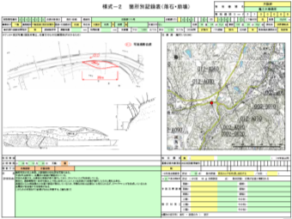
８．大阪府の道路防災対策
道路防災点検
・定期点検（５年に１回の委託点検【H8,H22,H27】）
・簡易点検（１年に１回の直営点検）
健全度判定（安定度調査結果）
要対策 （70点以上）：対策が必要と判断される
経過観察（40～69点）：防災カルテを基に経過観察する
対策不要（39点以下）：特に新たな対応を必要としない
箇所別記録表（防災カルテ）を作成保存
経過観察箇所、要対策箇所を点検
防災カルテを基に、異常・変状が無いか、測定箇所に
進行が無いかを職員により点検

Slide 30
８．大阪府の道路防災対策
維持管理手法
定期点検結果から変状などを評価し、要対策と判
断された、優先度の高い箇所から対策を行う、状態
監視型の維持管理を実施
要対策に関わらず災害発生箇所や予兆の見られる
箇所は、最優先で対策を実施

Slide 31
８．大阪府の道路防災対策
維持管理（対策）の重点化
道路防災点検箇所ごとの、健全度（安定度調査結
果）と社会的影響度ポイントのマトリクス評価によ
り、優先順位を定めて実施
健全度判定（安定度調査結果）
70点以上：要対策
40～69点：経過観察（カルテ対応）
39点以下：対策不要
社会的影響度ポイント
個々の路線が持つ属性から被災した
場合の社会的影響度を評価したもの。
（属性項目）
広域緊急交通路、府県間道路、
バス路線、迂回路の有無、
崩壊履歴の有無

Slide 32
８．大阪府の道路防災対策
要対策箇所の進捗状況
・要対策箇所数 ３７２箇所
・対策済箇所数 １０５箇所（２８％）
※H22防災点検結果に基づく
【Ｈ27.4.1現在】
種別 | 要対策 箇所数 | 対策済 箇所数 | 主な路線
一般国道 | １０４ | ３７ | R168、R423、R310、R371、R480 など
主要地方道 | １３８ | ４４ | 豊中亀岡線、茨木能勢線、大阪生駒線、 枚方大和郡山線、堺かつらぎ線 など
一般府道 | １３０ | ２４ | 亀岡能勢線、本堂高井田線、富田林五条線、 河内長野千早城跡線 など
合計 | ３７２ | １０５

Slide 33
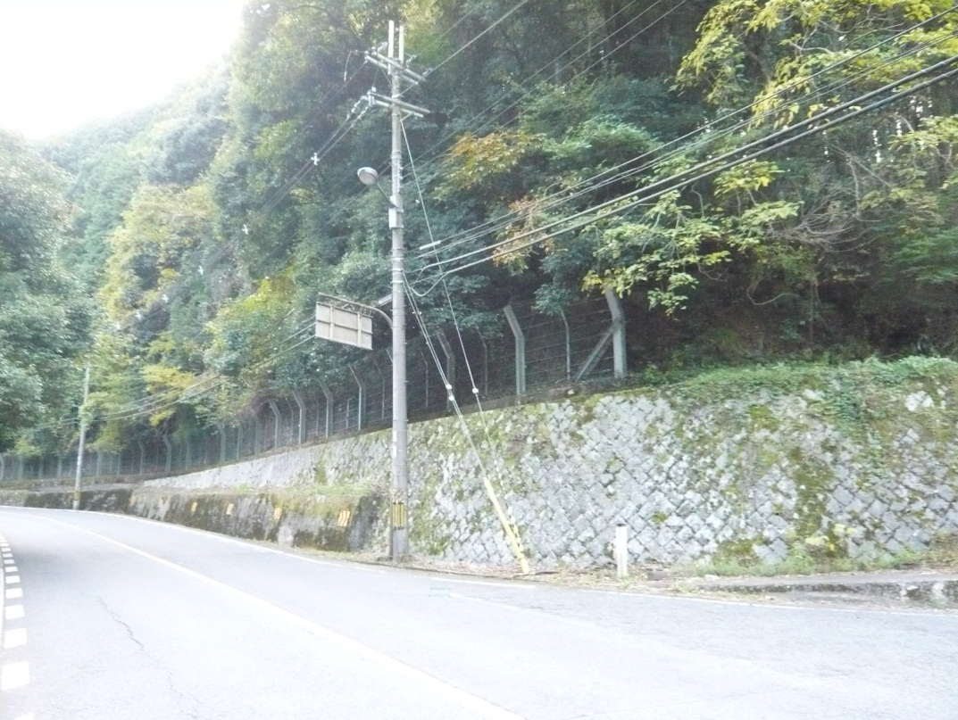
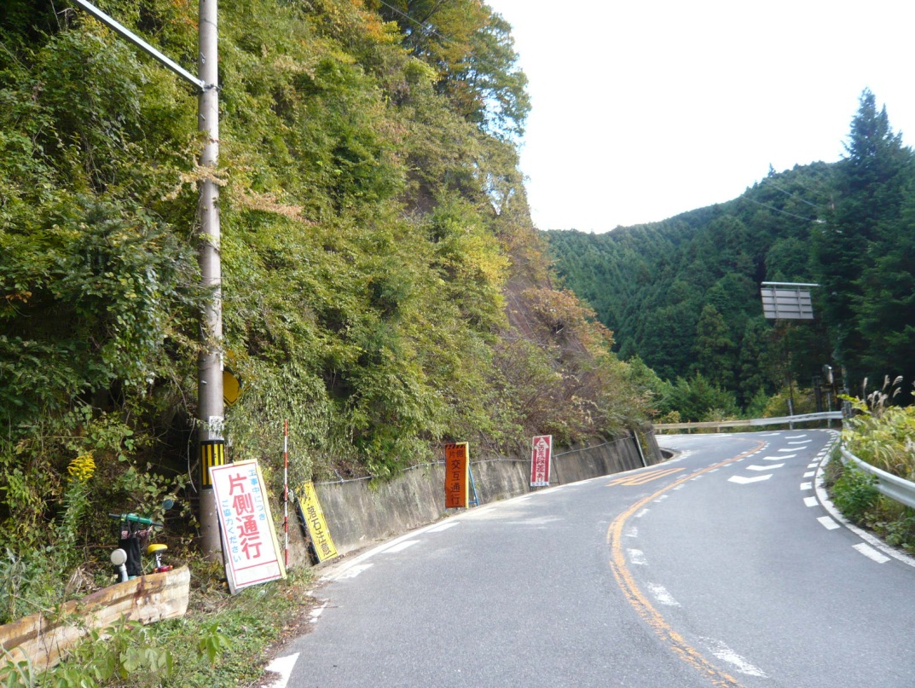
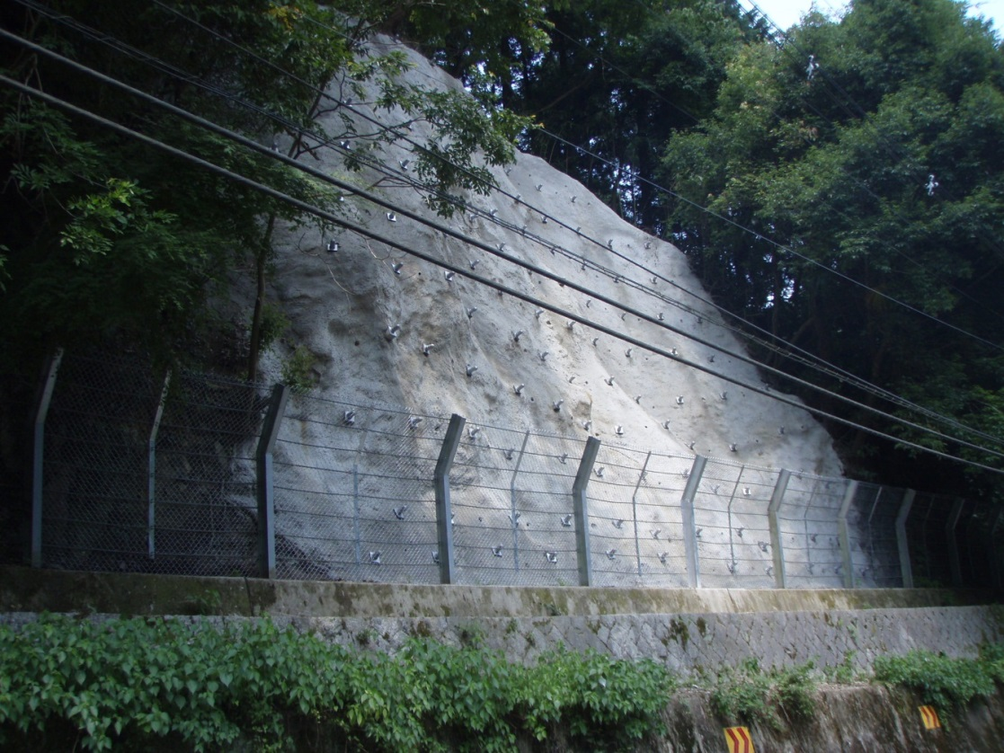
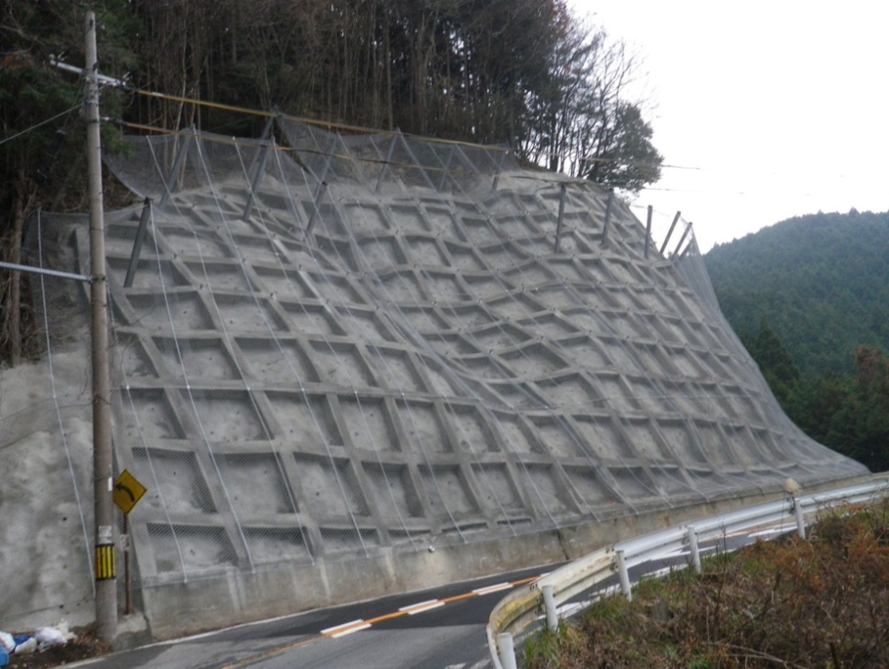
８．大阪府の道路防災対策
吹付＋鉄筋挿入＋落石防護柵
法枠＋鉄筋挿入＋落石防護ネット

Slide 34
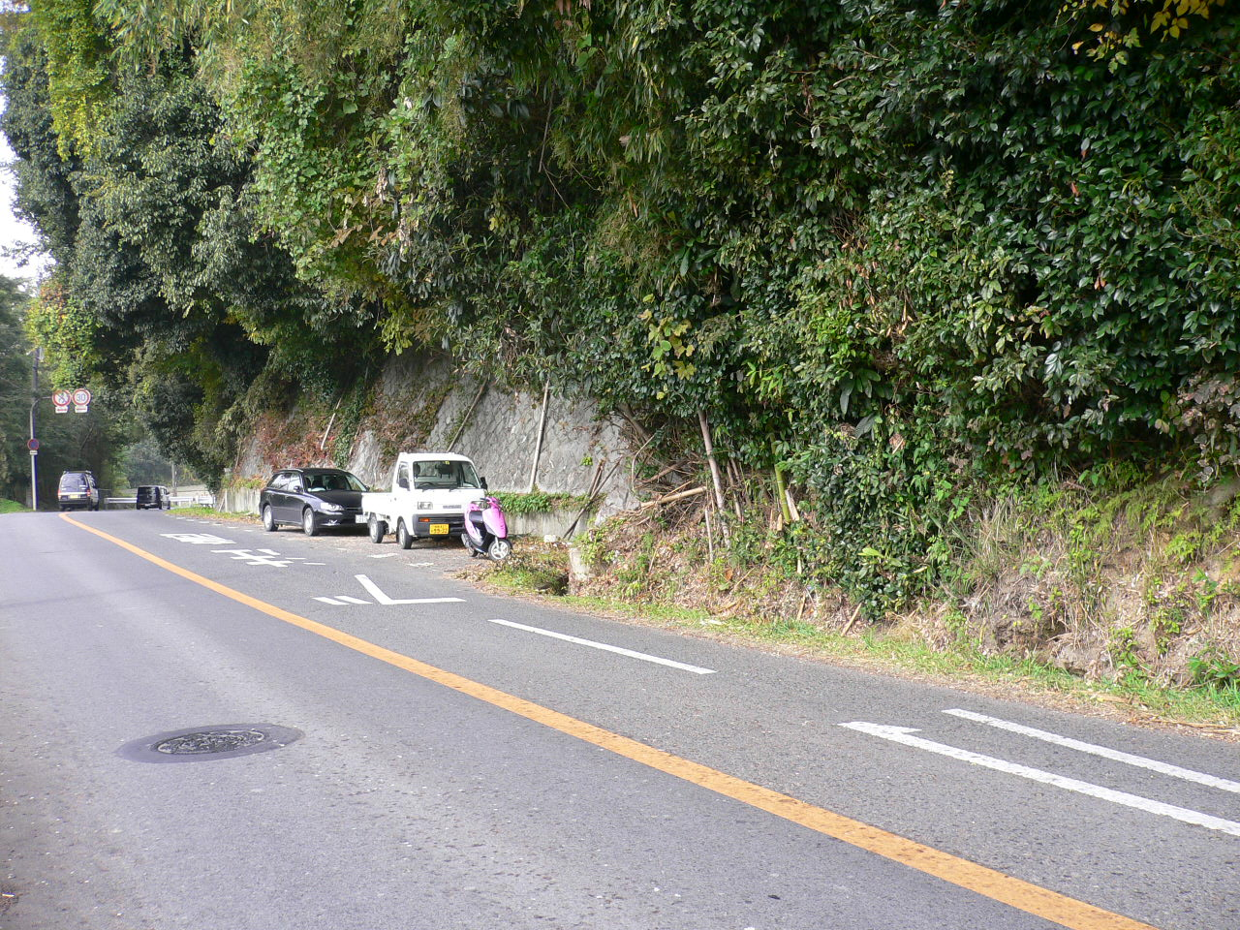
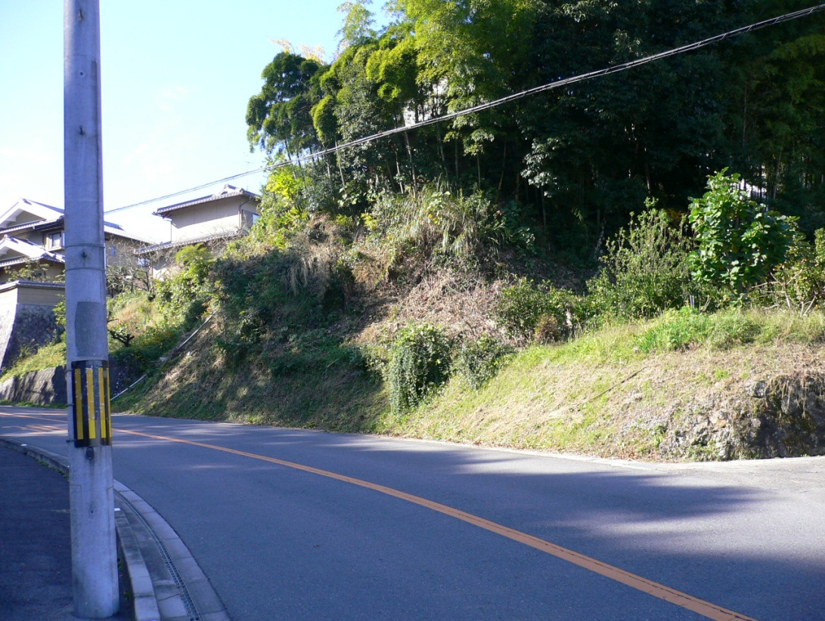
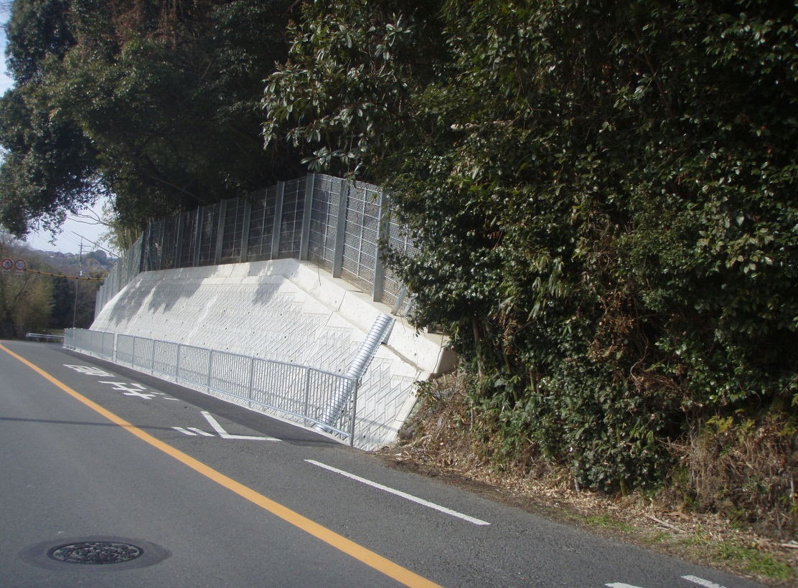
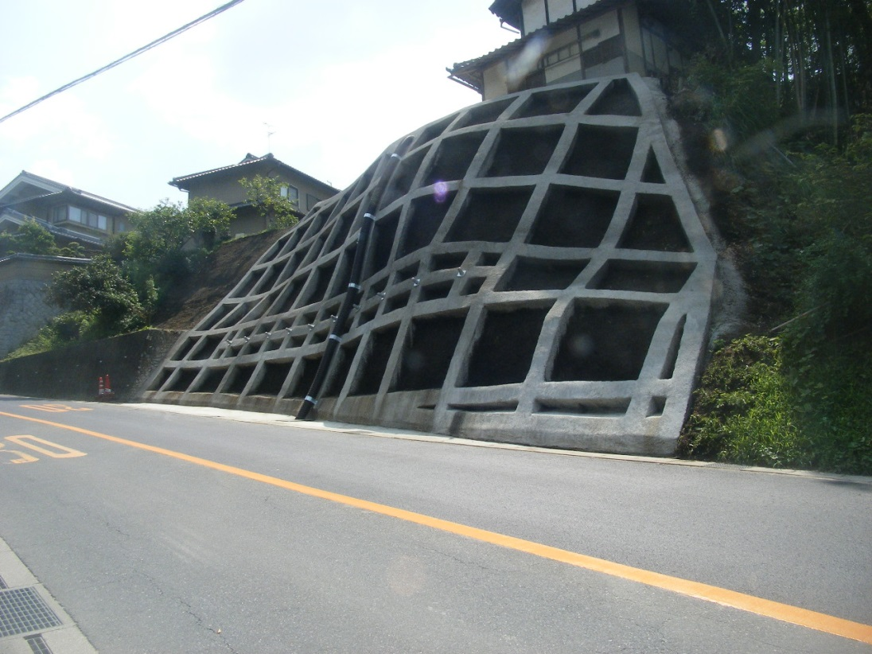
８．大阪府の道路防災対策
ブロック積＋落石防護柵
吹付法枠

Slide 35
９．通行規制区間の現状
区間内の要対策箇所の進捗状況
・要対策箇所数 ２０８箇所（要対策箇所全３７２箇所のうち５６％）
・対策済箇所数 ５０箇所（２４％）
※H22防災点検結果に基づく
【Ｈ27.4.1現在】
種別 | 区間数 | 規制区間 延長【㎞】 | 要対策 箇所数 | うち対策済 箇所数
一般国道 | ６ | ２１．６ | ６１ | １８
主要地方道 | ２０ | ５５．１ | ９０ | ２４
一般府道 | １８ | ４１．１ | ５７ | ８
合計 | ４４ | １１７．８ | ２０８ | ５０

Slide 36
９．通行規制区間の現状
通行注意基準連続雨量
・最小 ８０㎜、最大１２０㎜
通行止め基準連続雨量
・最小１３０㎜、最大１７０㎜
種別 | 区間数 | 連続雨量【㎜】 ８０－１３０ | 連続雨量【㎜】 １００－１５０ | 連続雨量 １２０－１７０
一般国道 | ６ | ３ | ２ | １
主要地方道 | ２０ | ７ | １１ | ２
一般府道 | １８ | ２ | １１ | ５
合 計 | ４４ | １２ | ２４ | ８

Slide 37
１０．通行規制区間の災害発生状況
土砂小崩落（除去のみ対応）以外の、防災対策工事を実施した災害の発生
・７路線９区間の９件⇒うち要対策箇所１件、通行規制時外発生２件
災害の多くが、通行規制時に要対策箇所以外で発生しており、連続雨量による通行規制は有効（災害捕捉による安全確保）
種 別 | H２７ | H２６ | H２５ | H24
一般国道 | １（１） | ０（０） | ０（０） | ０（０）
主要地方道 | ２（０） | ２（０） | ２（０） | ０（０）
一般府道 | ２（０） | ０（０） | ０（０） | ０（０）
合 計 | ５（１） | ２（０） | ２（０） | ０（０）

Slide 38
１０．通行規制区間の災害発生状況

Slide 39
１０．通行規制区間の災害発生状況
国道４８０号（和泉市父鬼町）
・平成27年4月21日（断続的な降雨）
・連続雨量38㎜（通行規制時外）
・土砂崩落

Slide 40
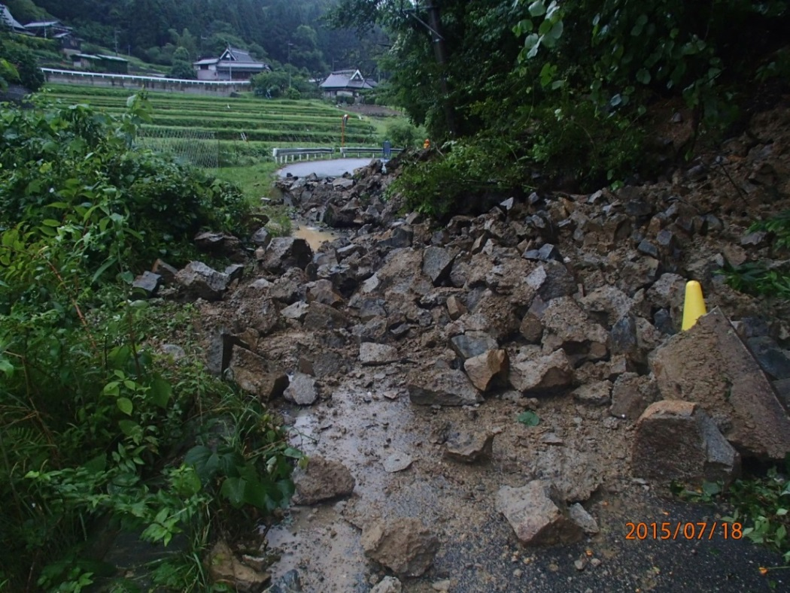
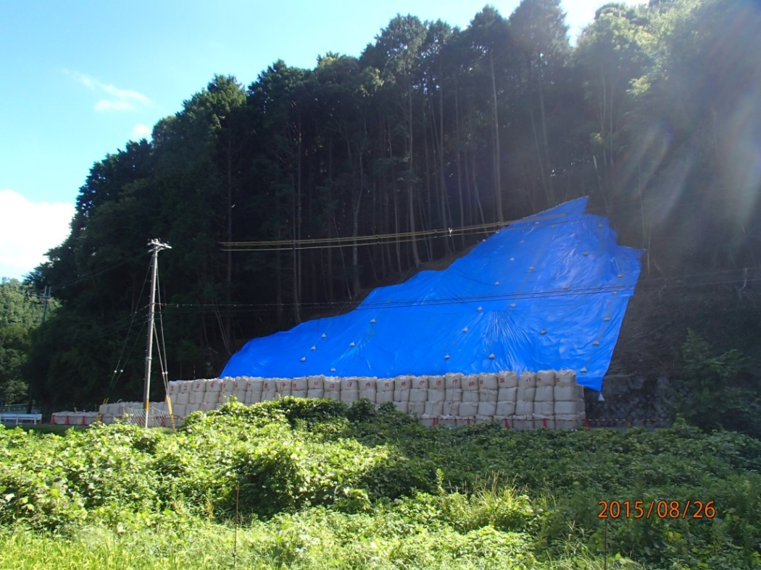
１０．通行規制区間の災害発生状況
主要地方道茨木能勢線（豊能町高山）
・平成27年7月18日（台風11号に伴う豪雨）
・連続雨量292㎜
・土砂崩落（現在、本復旧工事中）

Slide 41
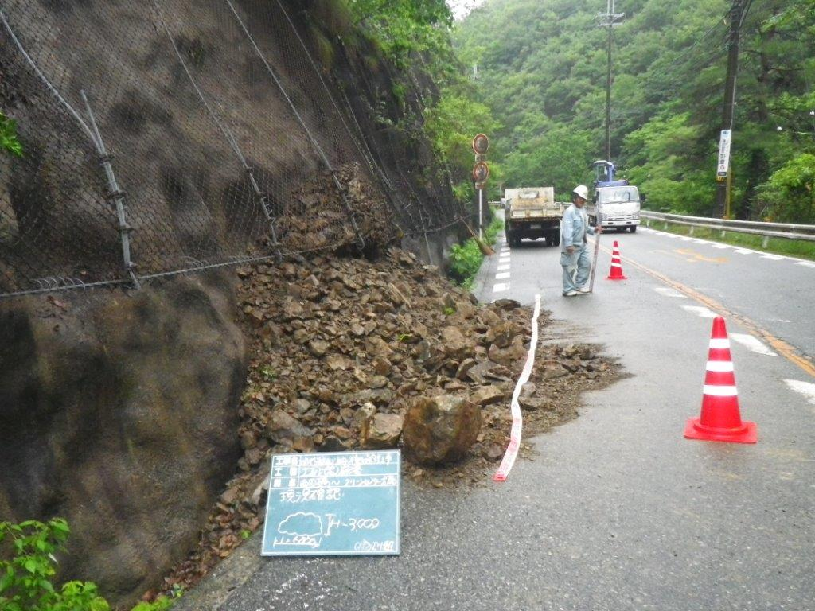
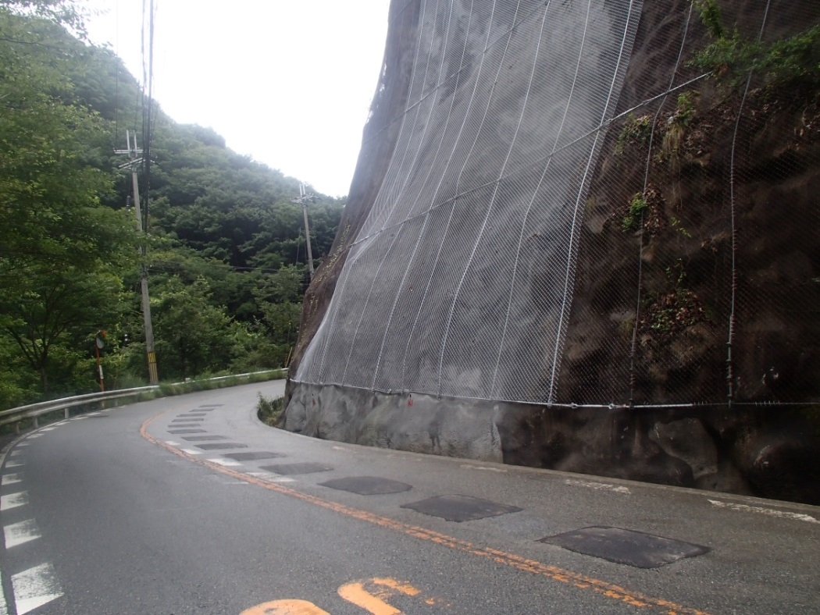
１０．通行規制区間の災害発生状況
主要地方道茨木能勢線（箕面市粟生間谷）
・平成26年7月7日（断続的な降雨）
・前日時間雨量8㎜（通行規制時外）
・土砂崩落

Slide 42
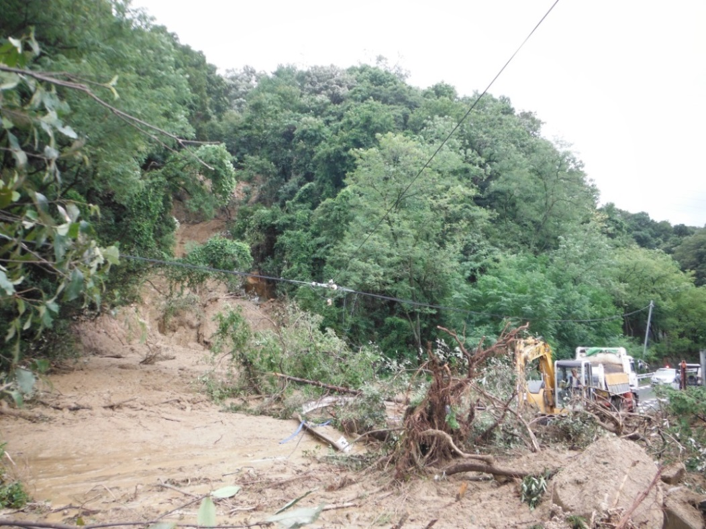
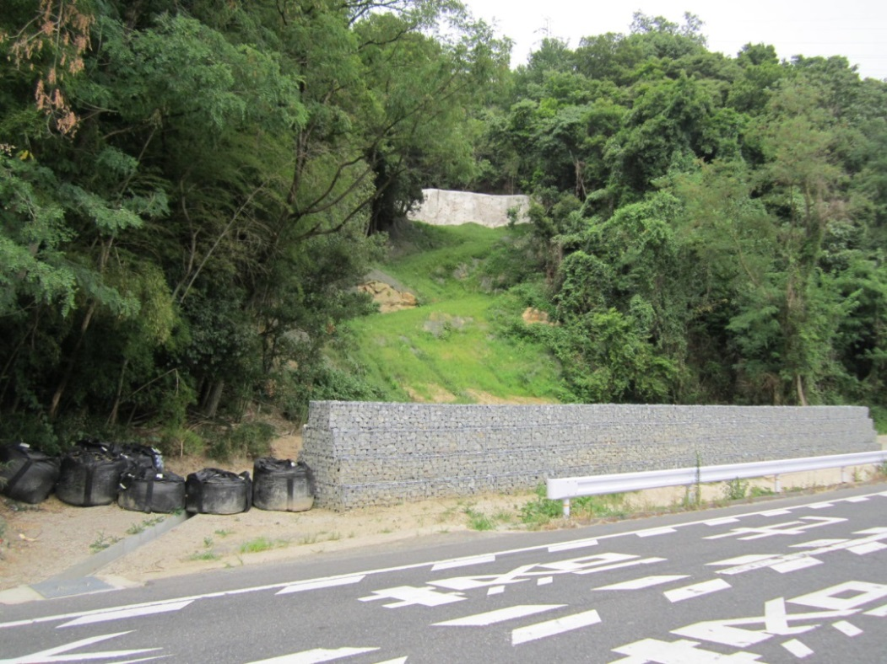
１０．通行規制区間の災害発生状況
主要地方道大阪生駒線（東大阪市善根寺）
・平成25年9月16日（台風18号に伴う豪雨）
・連続雨量332㎜
・土砂崩落

Slide 43
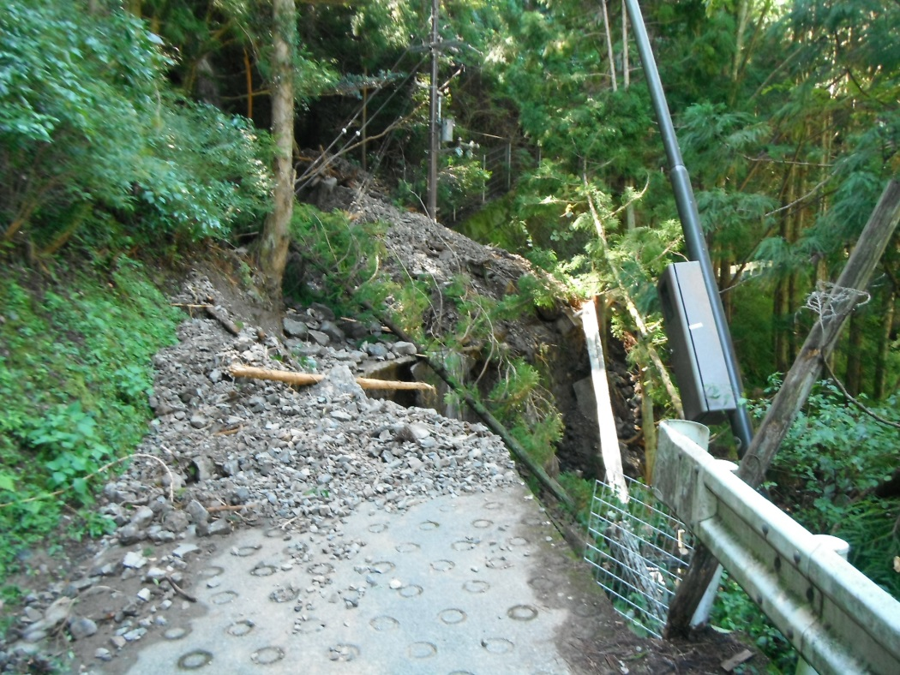
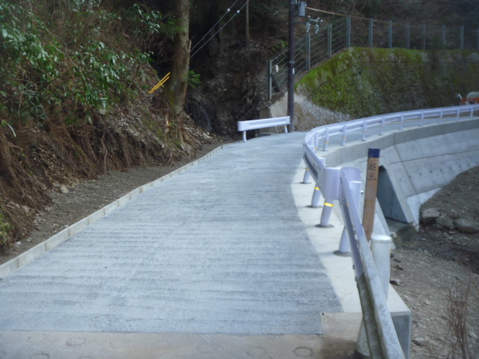
１０．通行規制区間の災害発生状況
主要地方道堺かつらぎ線（河内長野市滝畑）
・平成25年9月15日（台風18号に伴う豪雨）
・連続雨量303㎜
・土石流による道路崩壊

Slide 44
１１．要対策箇所が存在しない区間
５路線５区間 延長＝６．３㎞
・規制区間道路に占める割合（延長比）約５％【規制区間道路延長117.8㎞】
要対策箇所が無く近年災害も発生していないが、規制区間が指定されたままであるため、府民に不便を強いている状況
種 別 | 路線数 | 区間数 | 規制区間延長【㎞】 | 路 線 名
一般国道 | ０ | ０ | ー | －
主要地方道 | ３ | ３ | ４．０ | ・茨木能勢線 ・岸和田牛滝山貝塚線 ・岸和田港塔原線
一般府道 | ２ | ２ | ２．３ | ・中垣内南田原線 ・上河内富田林線
合 計 | ５ | ５ | ６．３

Slide 45
１１．要対策箇所が存在しない区間
路線名 | 位 置 | 延 長 【Km】 | 通行止 基準雨量 【mm】 | 過去10年間の 基準雨量超過履歴
 |  |  |  | 年月日 | 連続雨量 【ｍｍ】 | 災害の有無
茨木能勢線 | 能勢町野間中 ～ 野間西山 | 1.0 | 170 | H25.9.16 | 298 | なし
 |  |  |  | H27.7.17 | 227 | なし
岸和田牛滝山貝塚線 | 岸和田市大沢 ～ 内畑 | 1.5 | 150 | H25.9.16 | 300 | なし
 |  |  |  | H26.8.9 | 196 | なし
 |  |  |  | H27.7.17 | 169 | なし
岸和田港塔原線 | 岸和田市河合 ～ 土生滝 | 1.5 | 130 | H26.8.9 | 155 | なし
中垣内南田原線 | 四條畷市 上田原 | 1.0 | 150 | H25.9.16 | 332 | なし
 |  |  |  | H26.8.9 | 252 | なし
上河内富田林線 | 河南町上河内 | 1.3 | 150 | H25.9.16 | 179 | なし

Slide 46
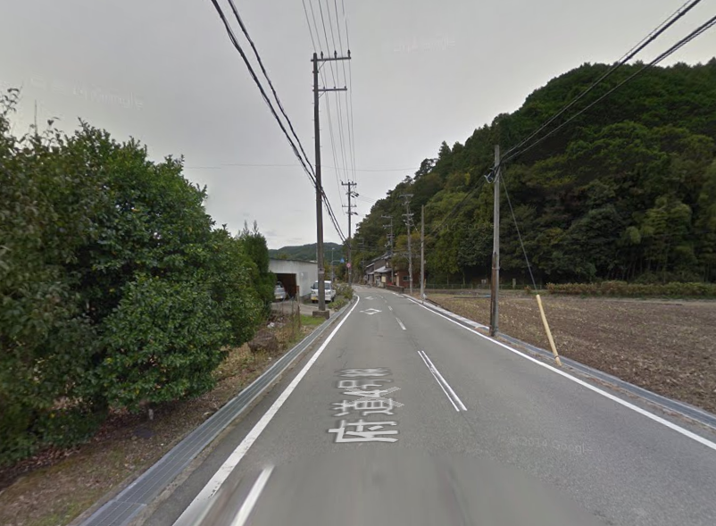
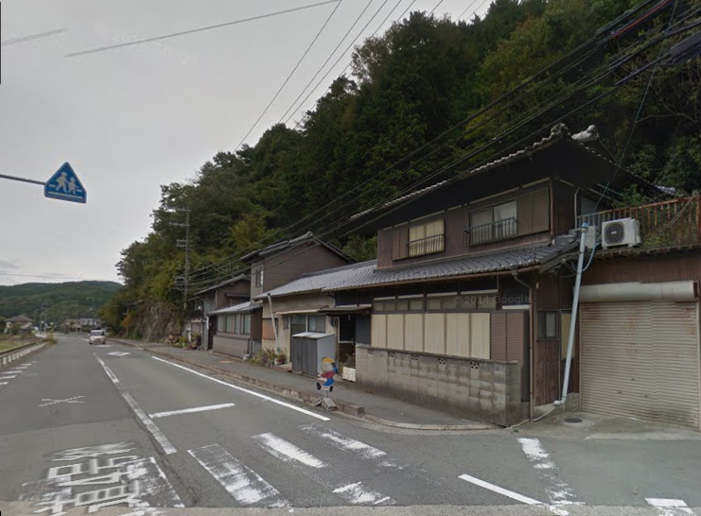
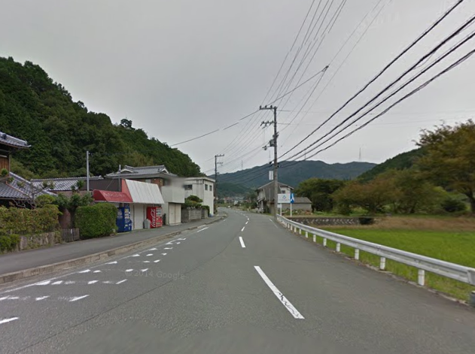
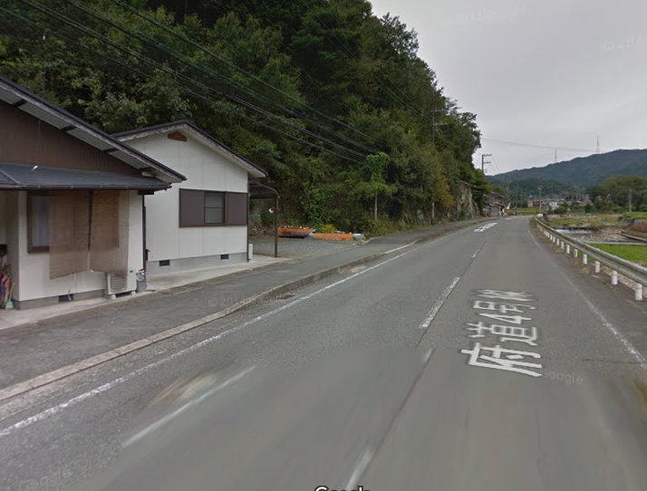
１１．要対策箇所が存在しない区間
茨木能勢線（能勢町野間中～野間西山）L=1.0㎞

Slide 47
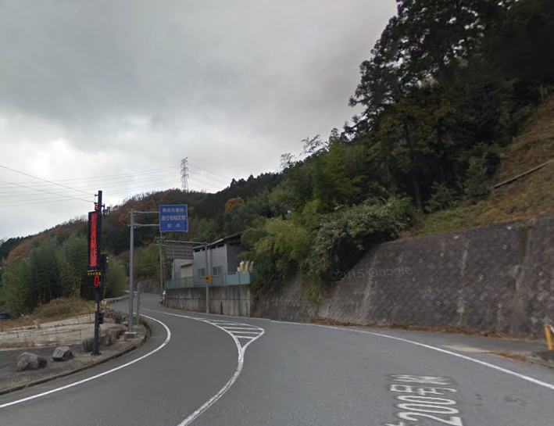
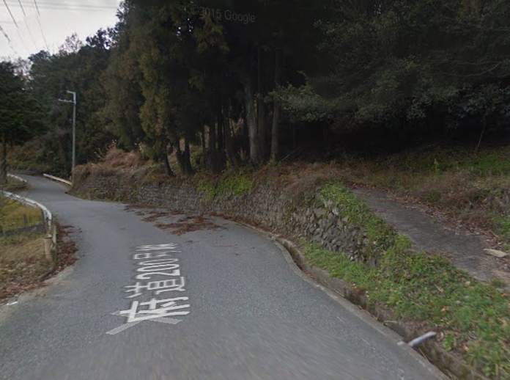
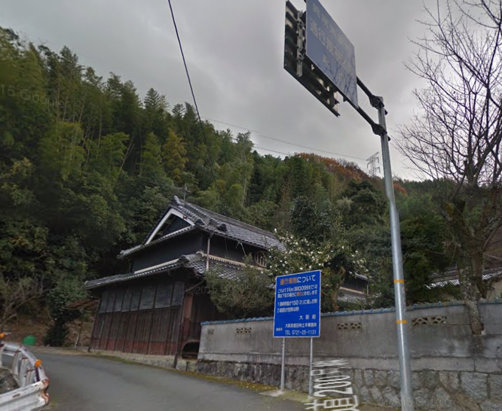
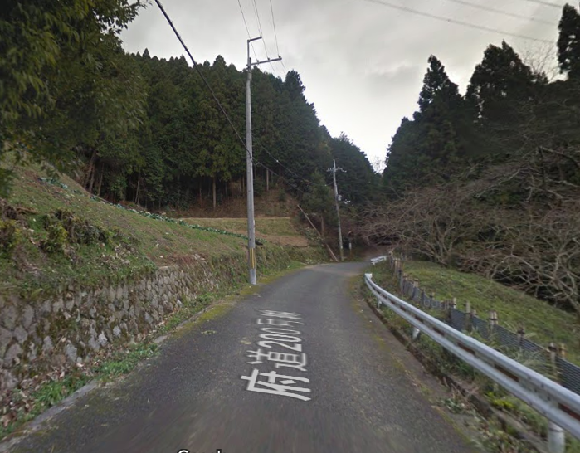
１１．要対策箇所が存在しない区間
上河内富田林線（河南町上河内）L=1.3㎞

Slide 48
１２．要対策箇所が対策済となった区間
３路線３区間 延長＝１３．６㎞
・規制区間道路に占める割合（延長比）約１２％【規制区間道路延長117.8㎞】
防災対策を実施し抵抗力も向上しているが、規制区間が指定されたままであるため、府民に不便を強いている状況
路線名 | 位 置 | 延 長 【Km】 | 通行止 基準雨量 【mm】 | 道路防災対策箇所 （H22防災点検結果） |  | 過去10年間の 基準雨量超過履歴
 |  |  |  | 要対策 | 経過観察 （カルテ対応） | 年月日 | 連続雨量 【ｍｍ】 | 災害の有無
国道 423号 | 箕面市 下止々呂美 | 1.6 | 130 | ２ （H26完了） | ２ | H18.7.17 | 139 | なし
 |  |  |  |  |  | H25.9.16 | 251 | なし
 |  |  |  |  |  | H26.8.09 | 142 | なし
 |  |  |  |  |  | H26.8.10 | 149 | なし
 |  |  |  |  |  | H27.7.17 | 274 | なし
園部 能勢線 | 豊能町宿野 ～ 畑野町広野 | 2.8 | 150 | ２ （H26完了） | ０ | H25.9.16 | 243 | なし
 |  |  |  |  |  | H26.8.16 | 162 | なし
 |  |  |  |  |  | H27.7.17 | 221 | なし
大阪 生駒線 | 大東市中垣内 ～ 四條畷市上田原 | 9.2 | 170 | ４ （H25完了） | ０ | H25.9.16 | 332 | 土砂崩れ
 |  |  |  |  |  | H26.8.10 | 219 | なし
 |  |  |  |  |  | H27.7.18 | 188 | なし

Slide 49
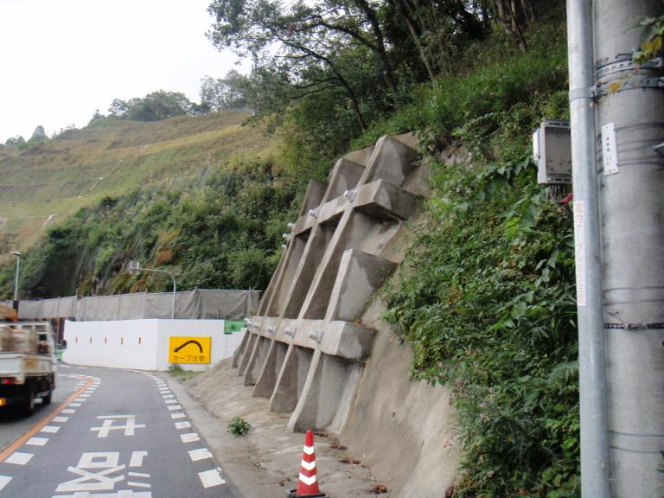
１２．要対策箇所が対策済となった区間
国道４２３号（箕面市下止々呂美）
・亀裂の多い流れ盤構造の基盤岩が露頭し、
滑落の危険性が高い。
・平成26年度 対策完了

Slide 50
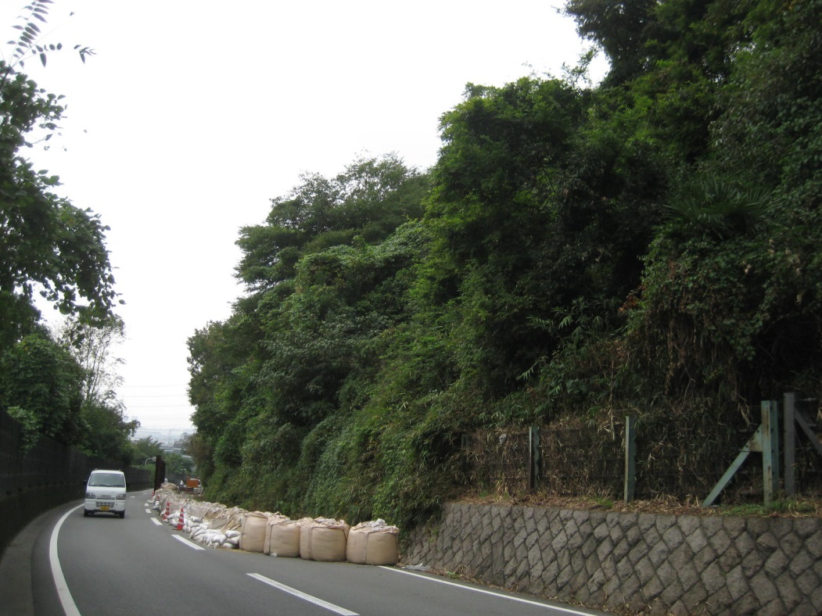
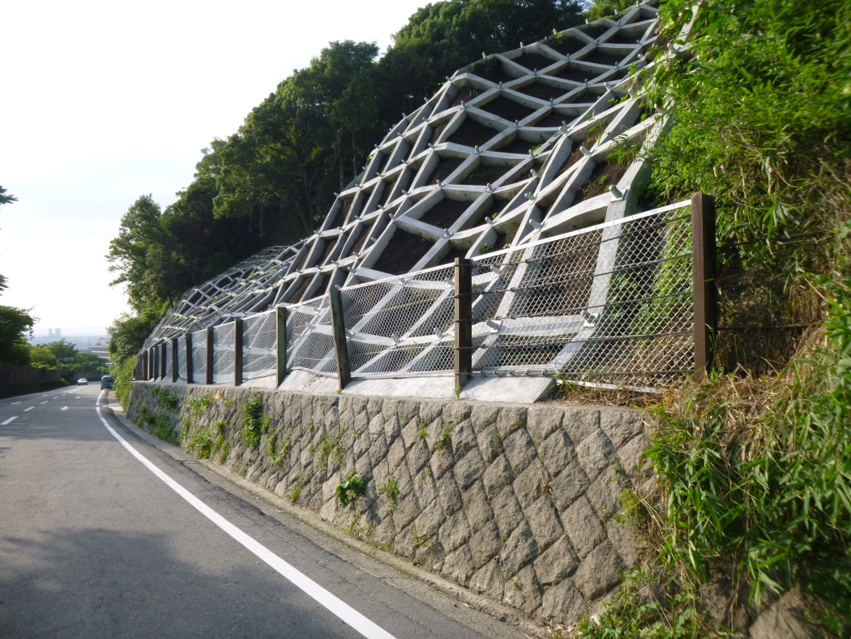
１２．要対策箇所が対策済となった区間
主要地方道大阪生駒線（大東市）
・段差を崩壊跡が認められ、風化花崗岩から
なる地質は小康状態を保っており危険。
・平成25年度 対策完了

Slide 51
１３．課題認識
通行規制に伴う道路利用者の影響が大きい
規制区間、規制基準の安全性の見極め
要対策箇所が対策済となった規制区間及び、要対策箇所が存在しない規制区間の安全性の評価（解除）
規制区間の新規設定や解除の具体的な指標や手順（局地的な豪雨、短時間の豪雨に伴う災害を捕捉）
規制発令（解除）基準の見直し

Slide 52
１４．通行規制基準の緩和
平成14年3月27日（国土交通省）
道路通行規制基準の緩和等に係わる当面の運用について
（通知）
⇒次の条件を満たすものについて、随時、道路通行規制基
準の見直しを承認する。
Ｈ８防災点検による要対策箇所の対策工事が完了していること。
学識経験者又は防災ドクターの診断により、対策工事の効果及びカルテ対応箇所の安全性についての見解・判断を得ること。
Ｈ８防災点検による要対策箇所の完了後、変更しようとする道路通行規制基準以上の雨量を経験し、無災害であること。

Slide 53
１５．検討の方向性
異常気象時通行規制区間の設定・解除及び、規制の発令・解除基準の見直し方法を定めたガイドラインの作成
国土交通省通知（平成14年）適用にあたっての、具体的な指標や手順
要対策箇所の安全性評価の基準、気象要件、モニタリングなど
規制区間、基準の見直しに向けた効果的な防災対策の進め方（優先順位付け等）や点検手法の検討（３Ｄレーザー計測等）など

